Slide 1

Економічна система
Тема_#4

Slide 2

Що таке економічна система ?
?
Економічна система – це форма організації національної економіки, яка ґрунтується на відповідній формі власності, характеризується специфічною метою виробництва та його управлінням.

Slide 3



Типи суспільства
1
Доіндстріальне (ручна праця)
2
Індустріальне (використання машин для масового виробництва)
3
Постіндустріальне (перевага сфери послуг, розвиток інновацій)

Slide 4


Способи виробництва
1
Первіснообщинний (мисливство, збиральництво)
2
Рабовласницький
3
Феодальний
Капіталістичний
4
5
Соціалістичний

Slide 5


Ознаки економічної системи
?
Панівна форма власності
Мотиви господарської діяльності
Спосіб управління господарською діяльністю
Характер розподілу виробленої продукції
Власність – це економічна категорія, яка відображає відносини між людьми з приводу володіння, розпорядження і користування об’єктами власності.

Slide 6

Основні форми економічних систем
Адміністративно-командна
Традиційна
Перехідна
Змішана
Ринкова

Slide 7
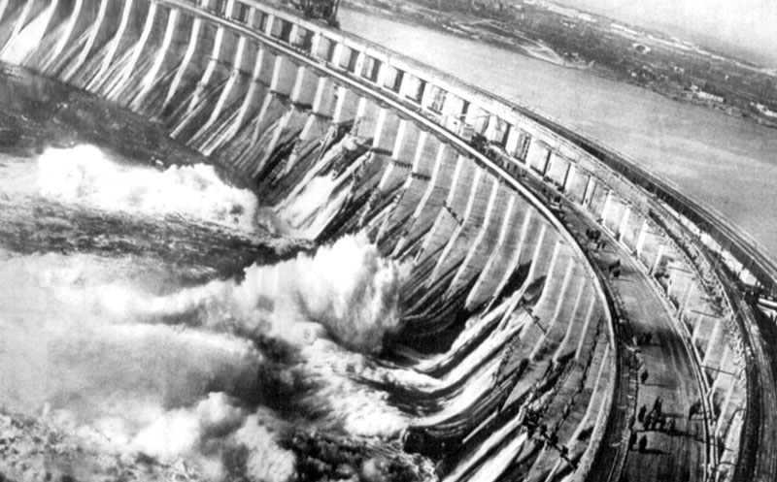
Адміністративно-командна економічна система
Адміністративно-командна економічна система, яку ще називають соціалістична, виникла на основі теорії маркистсько-ленінської ідеології. Така система сформувалася в 20-х роках ХХ століття в СРСР та поширилася на всі країни соцтабору.

Slide 8
Що являє собою перехідна економічна система?
?
Перехідна економічна система – це формування нових елементів та їх системоутворення, яке дає можливість зайняти панівне місце в ієрархії підсистем та системи як цілого.

Slide 9

Ринкова економічна система
Ринкова економічна система – це система економічних відносин, пов’язаних з обміном товарів та послуг на основі широкого використання різноманітних форм власності, товарно-грошових і фінансово-кредитних механізмів.

Slide 10

Що являє собою ринок?
Ринок – це місце взаємодії покупців (попиту) та продавців (пропозиції). де формуються ціни та визначаються обсяги реалізації товарів і послуг.

Slide 11

Традиційна економічна система
Традиційна економічна система характерна для слаборозвинених країн, в яких релігійні та національні цінності домінують над економічною вигодою.

Slide 12

Змішана економічна система
Змішана економічна система ґрунтується на ринкових відносинах і передбачає використання елементів адміністративно-командної економічної системи.

Slide 13
Дякую за увагу!

